Slide 1
স্বাগতম

Slide 2
শিক্ষক পরিচিতি
মোঃ আতিকুর রহমান
প্রভাষক, সমাজকর্ম
আল আমিন একাডেমি স্কুল এন্ড কলেজ চাঁদপুর
মোবাইল নং- 01917-607668
Email- gaziatik68@gmail.com

Slide 3
পাঠ পরিচিতি
শ্রেণিঃ একাদশ
বিষয়ঃ সমাজকর্ম
সময়ঃ ৪৫ মিনিট

Slide 4
এসো প্রতিবেদন টি দেখি

Slide 5
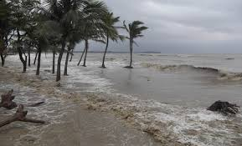
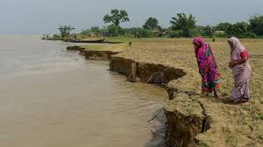
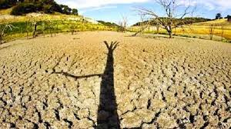
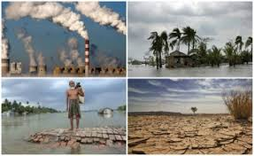
এসো ছবিগুলো দেখি

Slide 6
পাঠ শিরোনাম
জলবায়ু পরিবর্তন

Slide 7
শিক্ষন ফল
১। জলবায়ু পরিবর্তন কি বলতে পারবে ।
২। জলবায়ু পরিবর্তনের কারন সমুহ বর্ননা করতে পারবে ।
৩।বাংলাদেশের মানুষের জীবন-জীবিকায় জলবায়ু পরিবর্তনের প্রভাব কি তা বলতে পারবে।
৪। জলবায়ু পরিবর্তনজনিত সমস্যা মোকাবিলায় সমাজকর্মীর ভূমিকা কি তা বলতে পারবে ।

Slide 8
জলবায়ু পরিবর্তন কি ?
সাধারনভাবে জলবায়ু পরিবর্তন বলতে পৃ্থিবীর আবহাওয়ার স্তরগত পরিবর্তন বোঝায় ।
মূলত জলবায়ু হলো কোনো এলাকার কমপক্ষে ৩০-৪০ বছরের গড় আবহাওয়া,
আর জলবায়ু পরিবর্তন বলতে ঐ সময়ে আবহাওয়ার বারবার পরিবর্ত ন হওয়াকে বোঝায় ।

Slide 9
জলবায়ু পরিবর্তনের কারন সমুহ
১। পারমানবিক তেজস্ক্রিয়তা
২। কলকারখানার দূষণ
৩। দূষিত গ্যাস
৪। মিথেন গ্যাস
৫। সৌরশক্তি উৎপাদন
৬। কক্ষপথের পরিবর্তনশীলতা
৭। বায়ু দুষন
৮। সমুদ্রের পানি বৃ্দ্ধি

Slide 10
বাংলাদেশের মানুষের জীবন-জীবিকায় জলবায়ু পরিবর্তনের প্রভাব
১। মৎস্য খাত হুমকির মুখে
২। কৃষি ক্ষতিগ্রস্থ হচ্ছে
৩। সামাজিক সমস্যার উদ্ভব
৪।পেশার পরিবর্তন
৫। প্রাকৃতিক দূর্যোগ বৃ্দ্ধি
৬। নগর ও অভিবাসন
৭। পানি সম্পদ
৮। বন ও জীববৈচিত্র্য

Slide 11
জলবায়ু পরিবর্তনজনিত সমস্যা মোকাবিলায় সমাজকর্মীর ভূমিকা
১। গবেষনা পরিচালনা
২। সচেতনতা সৃষ্টি
৩। পরামর্শ প্রদান
৪। জলবায়ু নীতি প্রণয়ন

Slide 12
বাড়ির কাজ

